Slide 1
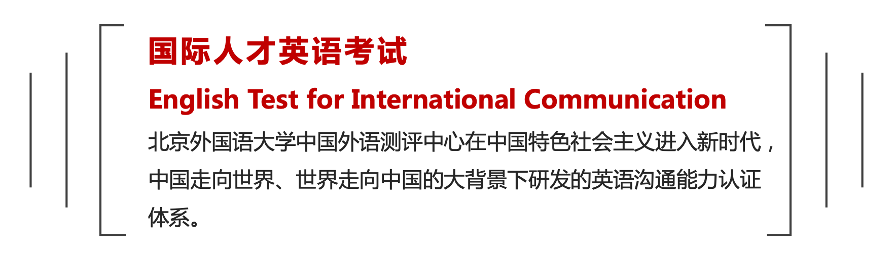
国才考试介绍及理念
国才理念：
立足中国 · 沟通世界 · 服务职场 · 推动教学
Notes:
考试时间：12月5、6日

Slide 2


国才考试级别及适用群体
国际人才英语考试（初级）
国际人才英语考试（中级）
国际人才英语考试（高级）
口头沟通
书面沟通
口头沟通
书面沟通
口头沟通
书面沟通
建立联系
交谈记录
解说数据
会议纪要
发言总结
撰写提纲
摘报信息
浏览材料
回复留言
研判材料
专题发言
撰写报告
语音留言
分析材料
报告信息
撰写提要
谈判决策
撰写提案
产品说明
整理材料
专题发言
撰写邮件
撰写邮件
适用群体：
英语专业：大一、大二
非英语专业：大一、大二
就业方向涉及简单英文沟通
跨境电商、国际派遣
适用群体：
英语专业：大一、大二
非英语专业：大二、大三
就业方向涉及经常英文沟通
机关国企、跨国企业
适用群体：
英语专业：大二、大三
非英语专业：大二、大三
就业方向涉及高频英文沟通
国际业务、跨国贸易、国际组织
Notes:
艾宾浩斯记忆曲线，这时候重复接受信息时，能成功唤起记忆的概率是 15%，有谁想起来啦？
中级加框

Slide 3
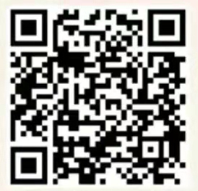
2023 年上半年考试安排
报名方式：
登录国才官网 http://etic.claonline.cn/ 注册、报考及缴费
扫码报名
报名时间：2022 年 10 月 18 日 —— 2023 年 4 月 10 日
开考科目和考试费用：
考试日期 | 考试时间 | 考试科目 | 报名费用
5月13日 （周六） | 9:00 – 10:30 | 国才初级 | 280元
 | 9:00 – 10:40 | 国才高级 | 580元
 | 14:00 – 15:50 | 国才中级 | 380元
 | 14:00 – 16:50 | 国才高端 | 1280元
5月14日 （周日） | 9:00 – 12:00 | 国才高翻（笔译） | 1580元
 | 14:00 – 14:30 | 国才高翻（交传） | 1580元
 | 15:00 – 15:30 | 国才高翻（同传） | 1580元

Slide 4

国才备考资源 – 备考图书
《国才考试模拟题集》
一套真题＋八套模拟题
深入剖析各个题型及答题思路，帮助考生进行充分的实战训练
目前已出版国才初级、中级、高级、国才高翻（同传）
考点院校考生可以申请一本

Slide 5

国才备考资源 – 直播讲解
国才考试开设国才直播栏目
备考辅导：国才导师解析任务设置、梳理答题思路
求职指导：企业管理者和HR经理聚焦前沿动态、洞察市场需求
经验交流：国才历届优秀考生传授备考心得、分享实习经验
职前演练：真是模拟求职现场，增强考生职场技能
观看方式： 国才考试官网 - 备考国才版块 - 在线课程 或者
国才考试微信公众号－修炼成才版块－国才直播栏目

Slide 6
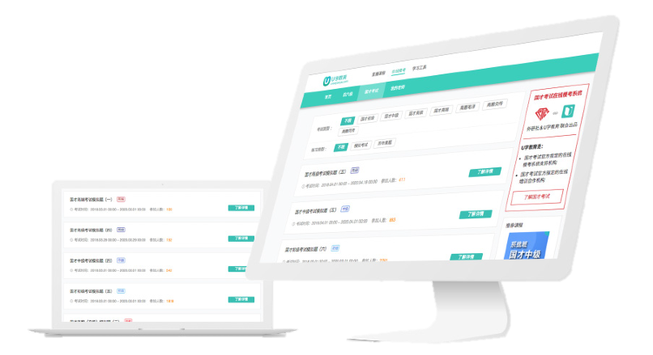
国才备考资源 – 模拟考试
国才官网提供免费模考系统
提供官方样题、历年考试真题、模拟题
初、中、高各有五套模拟题供考生练习
百分百还原真实考试场景
帮助考生熟悉机考环境、检测自身水平、报考合适科目
使用方式：国才考试官网－备考国才版块－在线模考

Slide 7
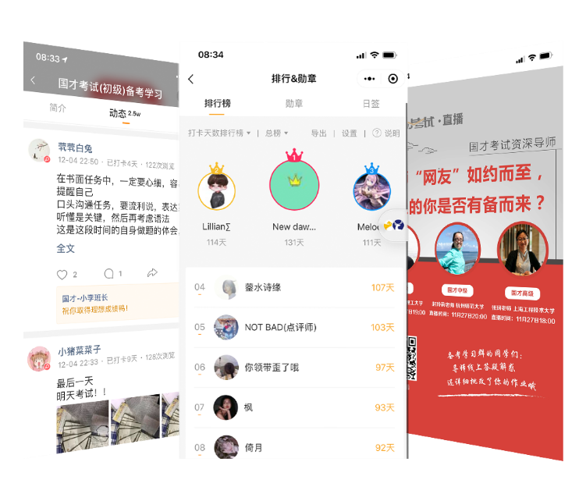
国才备考资源 – 备考社群
全程备考伴学营
国才资深导师直播点睛
历届优秀考生全程伴学
深度学习语言文化知识
全面提升职业综合素养
结合实际，重视实践，提升实力。
国才初级良好成绩相当于四级 425 分；
国才中级两好成绩相当于六级 425 分。

Slide 8
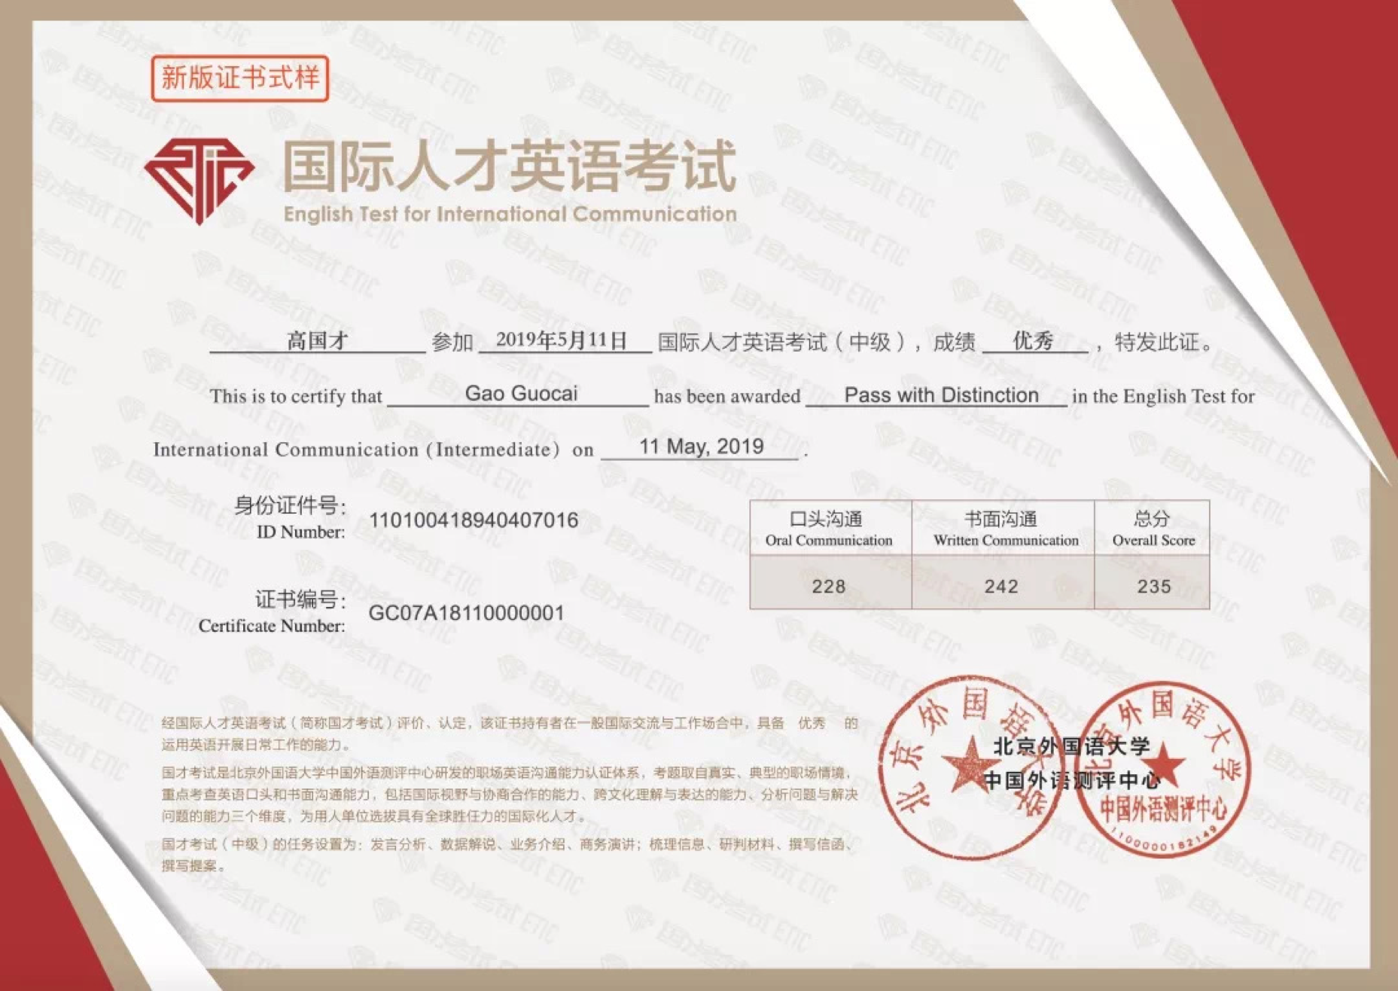
国才成绩查询 & 证书获取
成绩查询：
登录国才官网
（http://etic.claonline.cn/）查询
证书领取：
目前统一为电子证书，随时可下载，
如需纸质版可单独申请。
证书有效期： 永久。

Slide 9
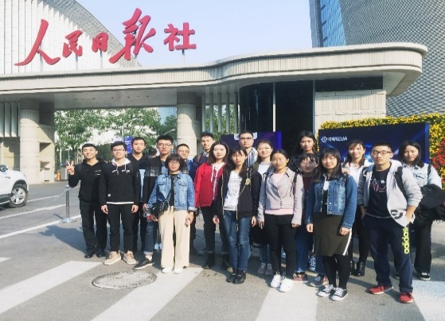
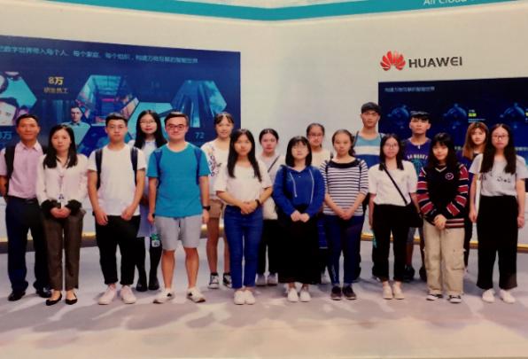
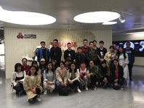
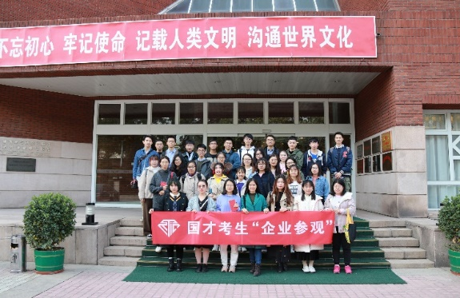
国才校企案例 ｜ 多维促动 师生共赢
01校企合作-企业参观
国才考试与众多知名企业建立合作，为考生提供名企定制体验之旅
超深度接触真实职场
提前感受企业文化
与HR经理面对面交流
赢取独家实习、就业机会
人民日报社
华为
三元集团
外研社

Slide 10
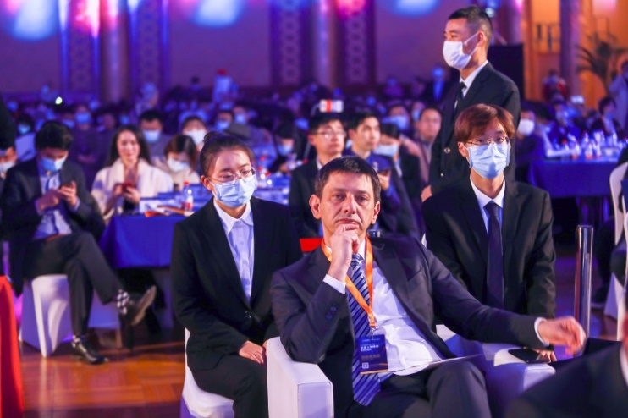
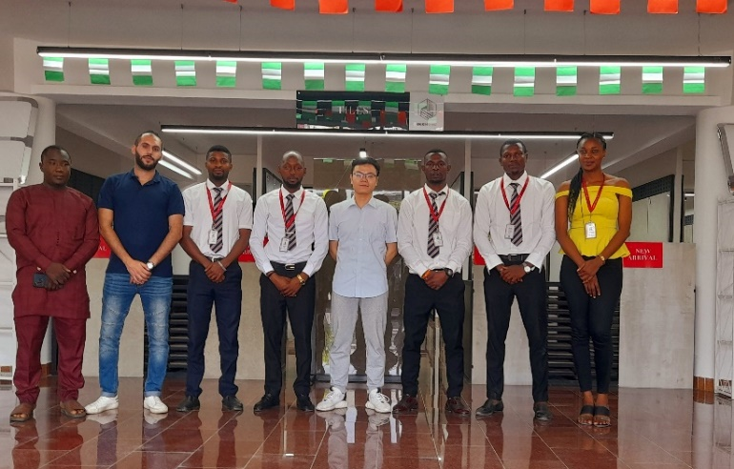
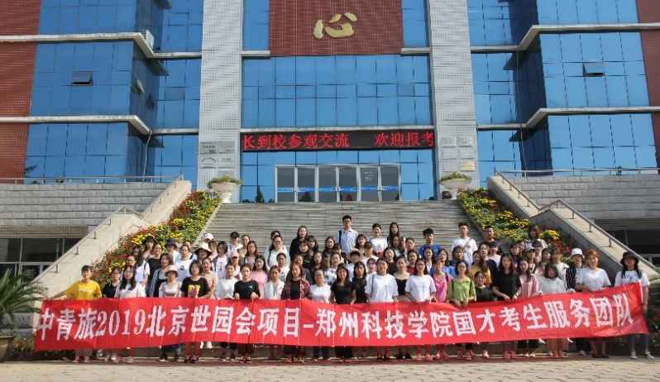
国才校企案例 ｜ 多维促动 师生共赢
01校企合作-实习项目
▶
国才考生担任
黑山共和国大使
随行翻译
国才考试长期为考生提供多种志愿服务活动
在世界盛会聆听行业大咖讲座
结识全国高校的志同道合伙伴
增加自己阅历，提升国际视野
练就未来求职升学中的竞争力
▶
国才考生在
尼日利亚带领销售团队
国才考生志愿服务北京世园会
◀

Slide 11
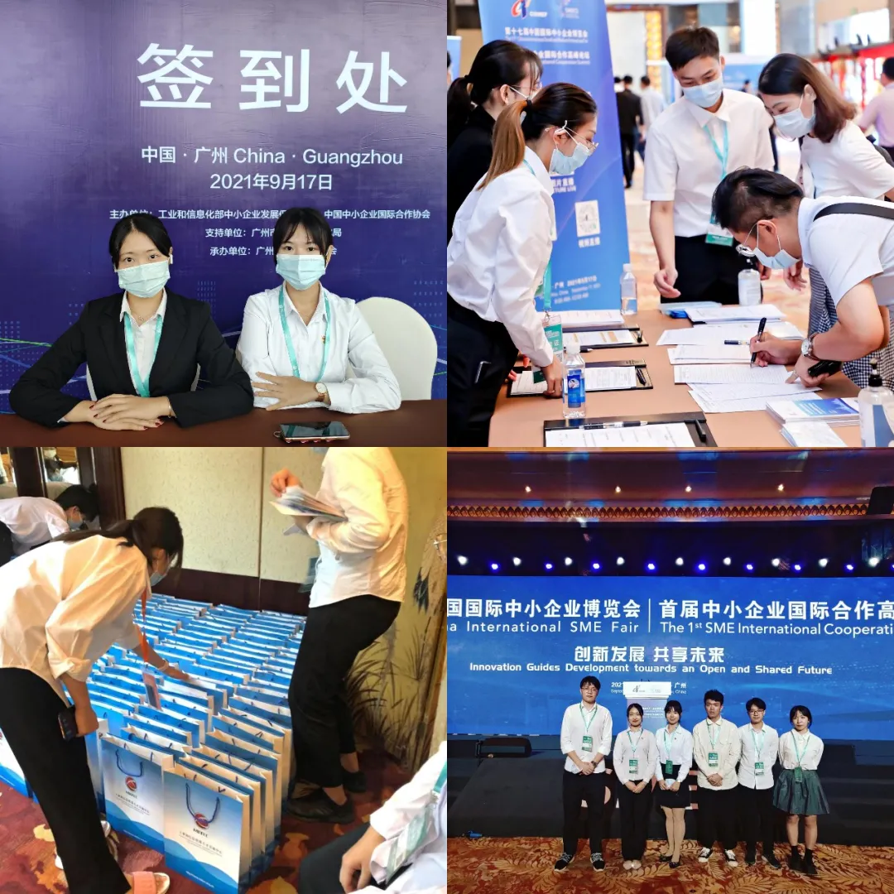
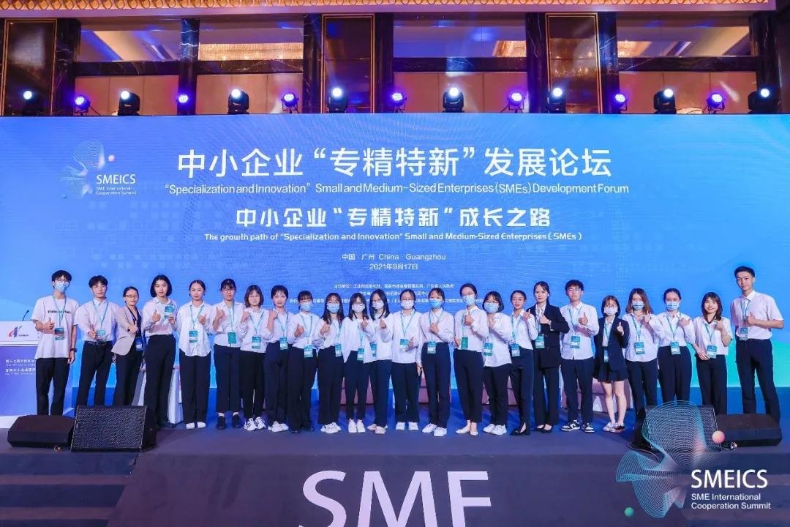
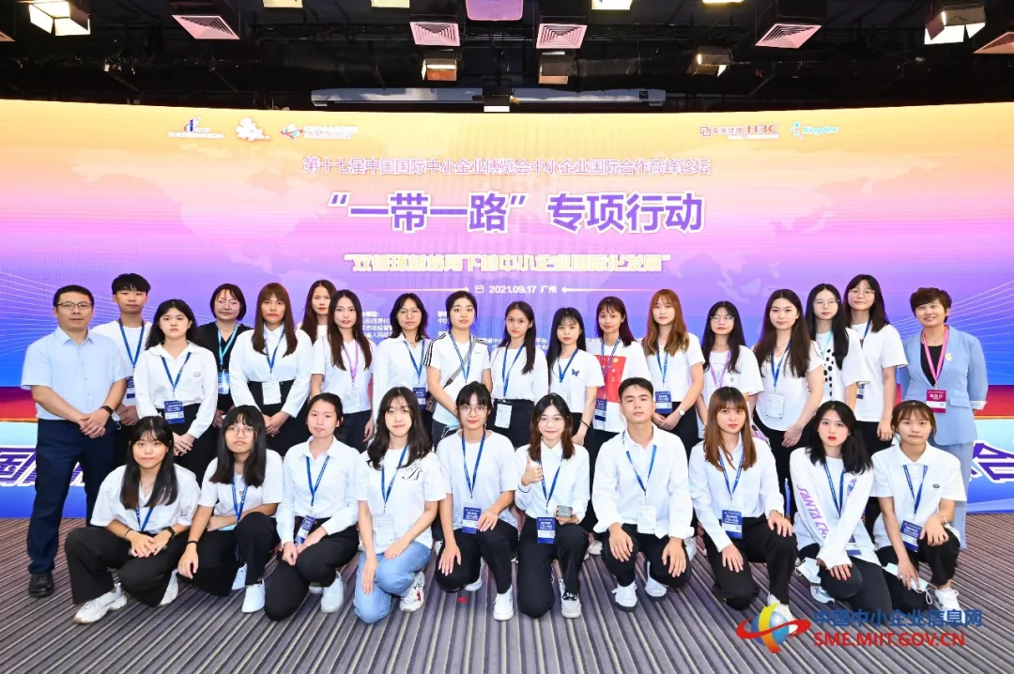
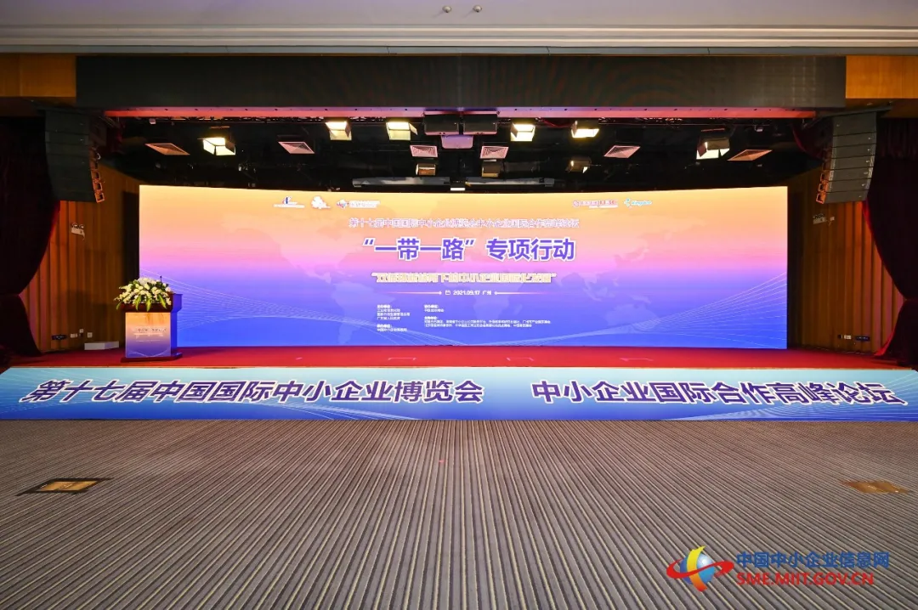
国才校企案例 ｜ 多维促动 师生共赢
01校企合作-实习项目
中博会是目前亚太地区规格最高、规模最大、影响最广的中小企业国际盛会。外研社作为工信部主管的中国中小企业信息网的全面战略合作伙伴，联合广州大学、广州城市理工学院、广东外语外贸大学南国商学院、广东农工商职业技术学院、广州城市职业学院、广东南华工商职业学院等6所院校中选拔了74名国才考生作为志愿者

Slide 12





国才校企案例 ｜ 多维促动 师生共赢
02多样实践-国际平台
2021年成立了外研社国才志愿服务队，致力于服务国际赛事、国际服务、文化教育、在线志愿服务等多样化志愿服务活动。

Slide 13
国才校企案例 ｜ 多维促动 师生共赢
02多样实践-志愿服务的福利政策
在入团、入党时，志愿服务时数作为重要参考依据之一。
鼓励企业和其他组织在同等条件下，优先招用有良好志愿服务记录的志愿者。
公务员考录、事业单位招聘可以将志愿服务情况纳入考察内容。
部分地区高考、研究生等考试有“优先录取项”，获得5A级青年志愿者的，在同等条件下可以被优先录取。
参加“大学生志愿服务西部计划”的优秀志愿者，服务期满且考核合格的志愿者，3年内报考硕士研究生，初试总分加10分，同等条件下优先录取。
（注：以上内容来源于部分省市政策，具体以各地政策为准。）

Slide 14
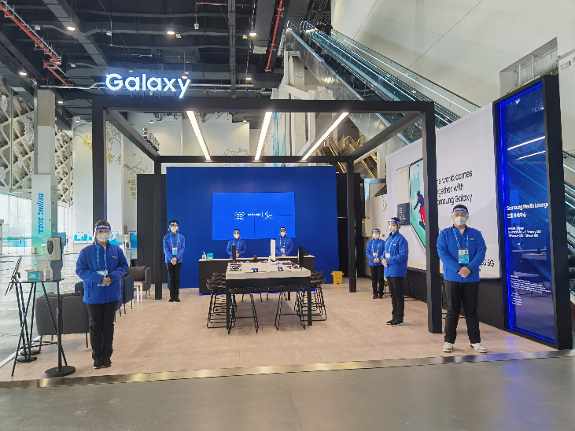
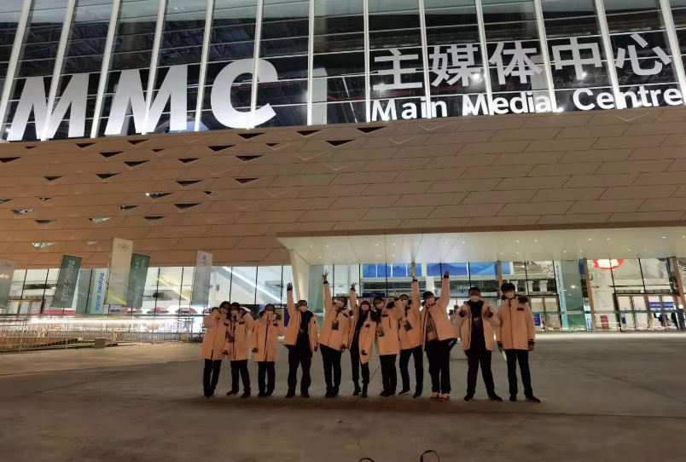
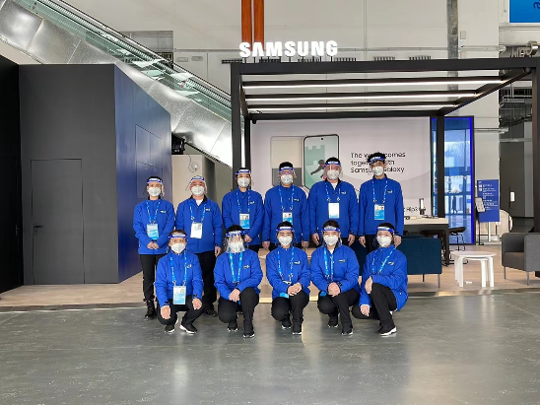
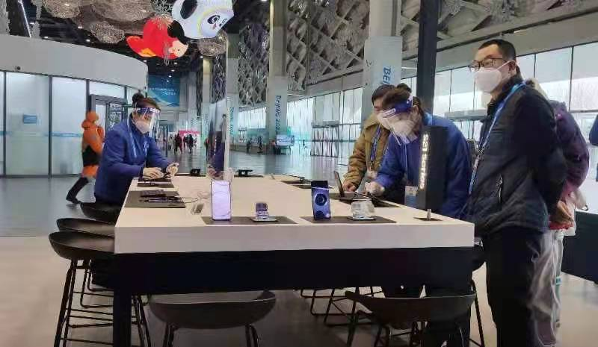
国才校企案例 ｜ 多维促动 师生共赢
02多样实践-助力北京冬奥会
国才志愿服务队为国才考生提供例如联合国志愿服务项目、疫情防控志愿服务国际交流活动项目、国际志愿者协会（IAVE）志愿服务项目、中博会等志愿服务项目，已成功推荐多名同学进入2022年冬奥会媒体中心-三星体验中心带薪实习项目。

Slide 15
国才校企案例 ｜ 多维促动 师生共赢
02多样实践-国际平台

Slide 16
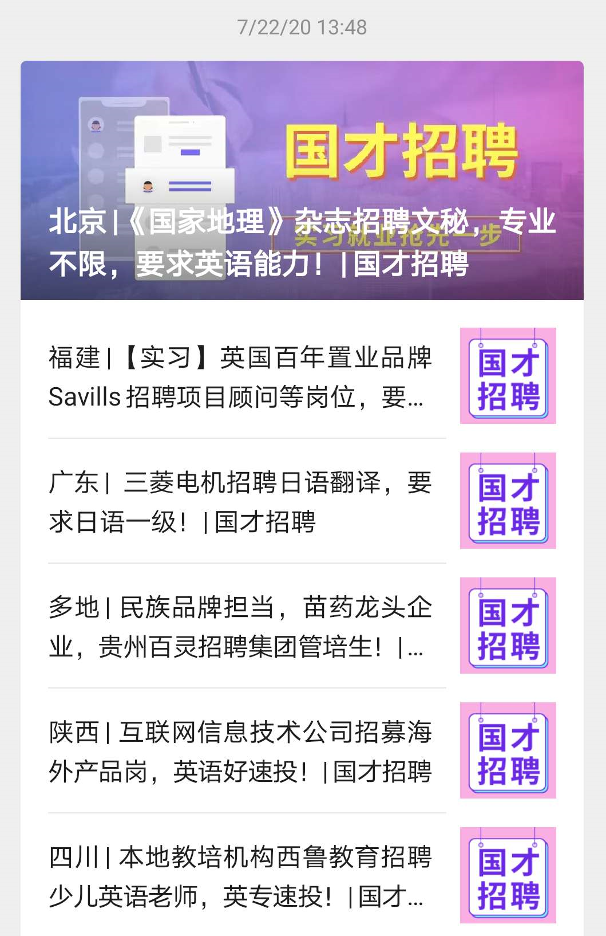
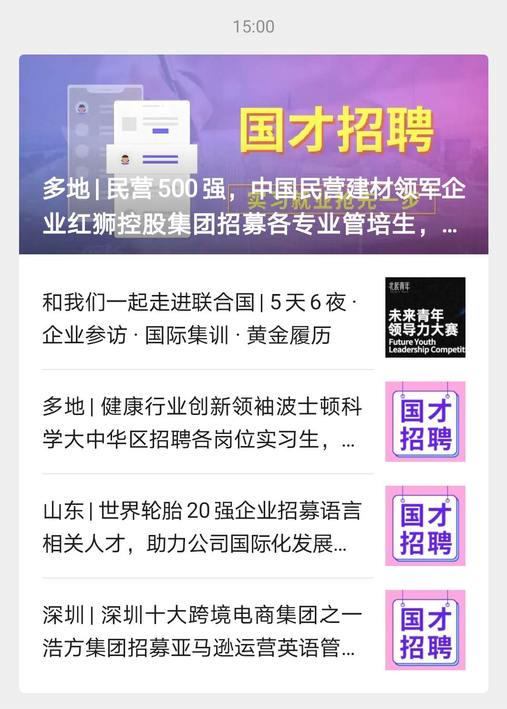
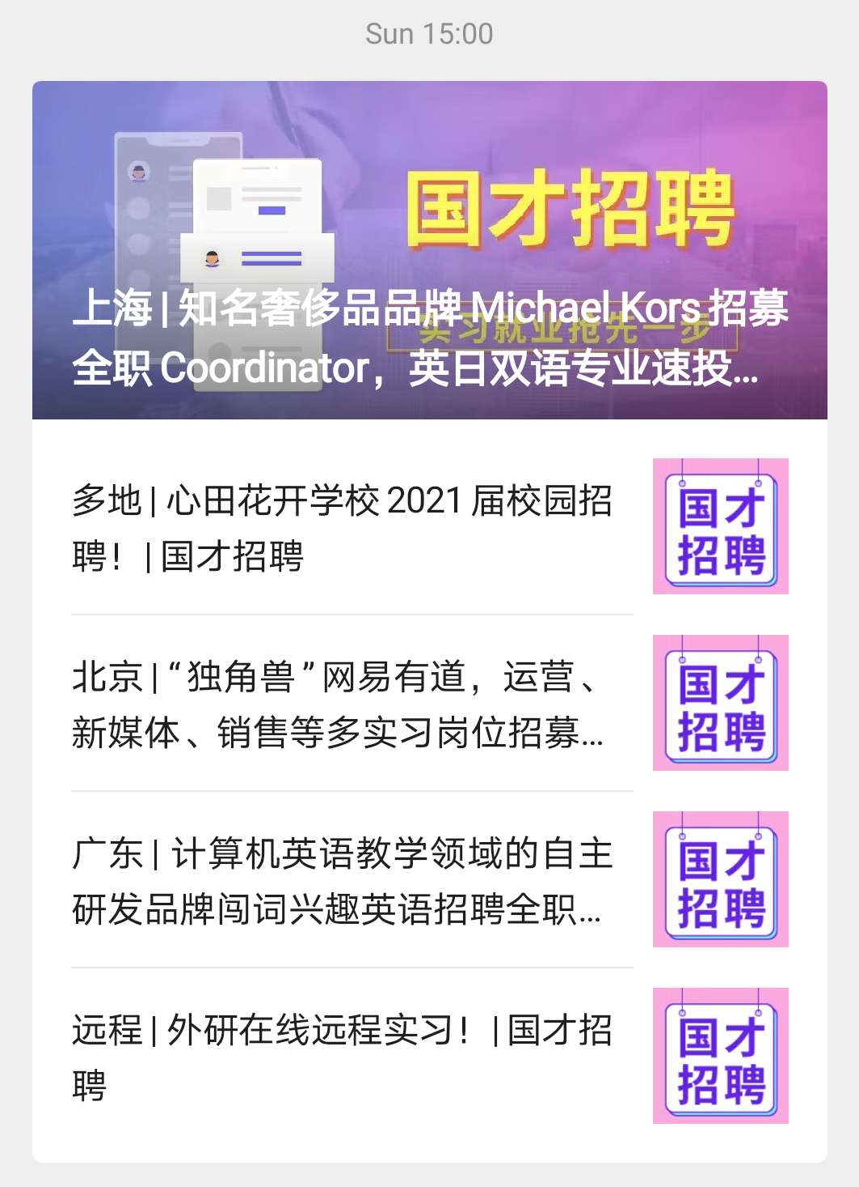
国才校企案例 ｜ 多维促动 师生共赢
03求职实习-内推免试
查看方式：国才微信公众号－修炼成才版块－国才招聘栏目

Slide 17


国才校企案例 ｜ 多维促动 师生共赢
04求职就业-企业认可
华为每年销售收入的60%以上来自海外，业务覆盖170多个国家和地区，对于外语人才具有海量的需求。“国才考试”测试各类人才在跨文化沟通上的能力和素质，它所聚焦的几个核心点都抓取得很好。
—— 华为 技术有限公司编译部经理 江燕飞先生
对于招聘来说，从未有过这样一个科学有效的、既考查求职者语言能力，又考查其在商务情境中用英语解决实际问题能力的测评工具，“国才考试”是第一个。
—— 大众汽车中国高级总监 江锡祥博士

Slide 18



国才校企案例 ｜ 多维促动 师生共赢
04求职就业-企业认可
蒙牛集团非常认可国才考试的设计理念，愿与国才考试携手合作，为更多国才证书持有者开通就业绿色通道。与人才并肩，为蒙牛的国际化事业奋斗！
-蒙牛 政府对接办公室负责人
邓先生
国才考试是一个新型科学的职场考试系统，不仅能够提升考生的国际化人才素养，也为企业选拔人才提供了一个强有力的筛选依据。希望今后能与国才考试有进一步的合作，以国才助力长城汽车的国际化发展。
- 长城汽车 全球招聘运营总监 郭女士
迪卡侬也希望吸纳更多具有多元化思维、灵活应用能力和英语沟通能力的国际化人才。我们曾邀请了众多国才考生来到迪卡侬进行参观与交流，也感受到了他们表现出的职场竞争力，希望今后能与国才考试继续合作，迪卡侬期待更多国才考生加入。
- 迪卡侬 华北区招聘负责人
赵女士

Slide 19
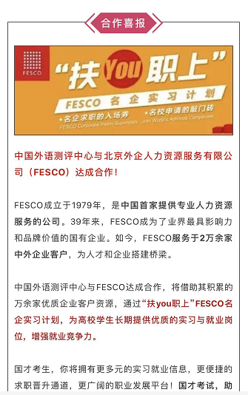
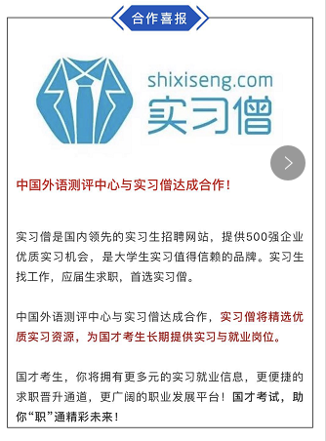
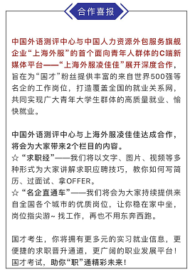
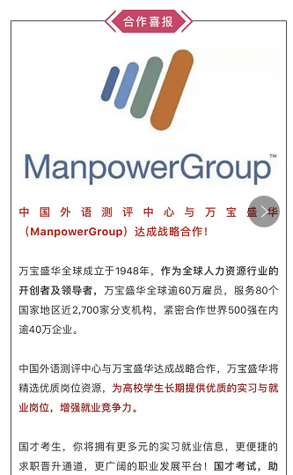
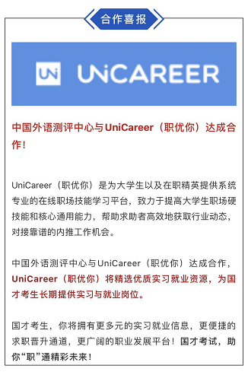
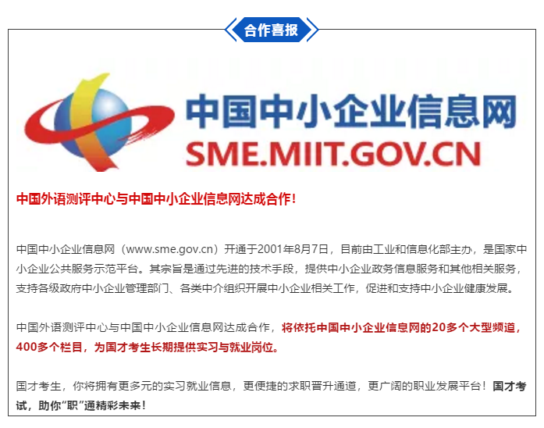
国才校企案例 ｜ 多维促动 师生共赢
04求职就业-借力平台

Slide 20
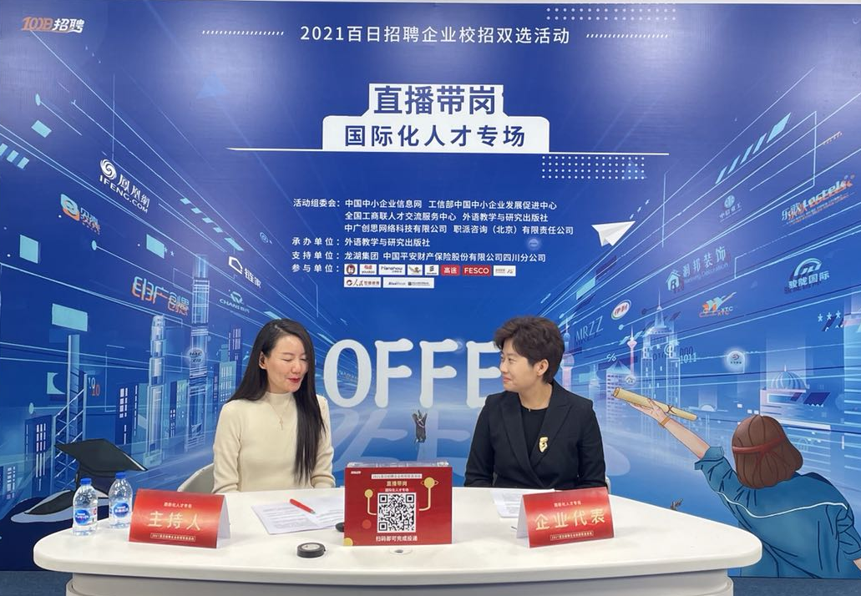
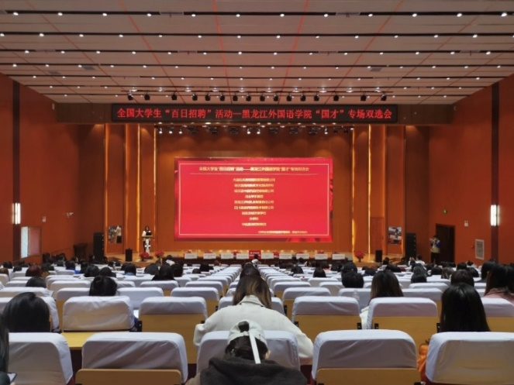
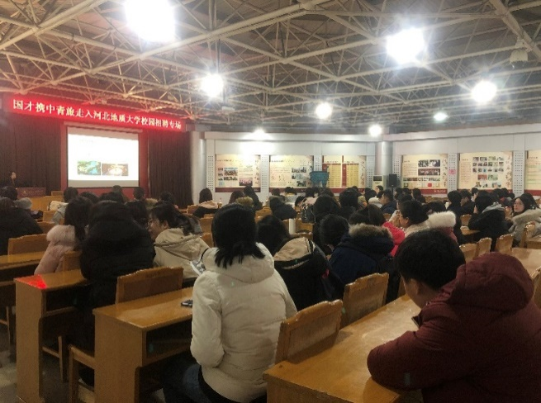
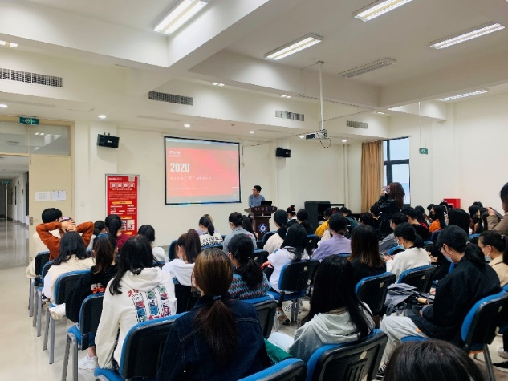
国才校企案例 ｜ 多维促动 师生共赢
04求职就业-专场招聘
国才考试每年举办多种形式的校园宣讲会、双选会、招聘会，为国才证书持有者和企业搭建桥梁，提升大学生就业率。
工信部、教育部2021“百日招聘”活动国际化人才专场直播活动
全国大学生“百日招聘”活动
国才专场双选会
国才携中青旅走入河北地质大学
校园招聘专场
浙江豪雅集团国才校园宣讲会

Slide 21
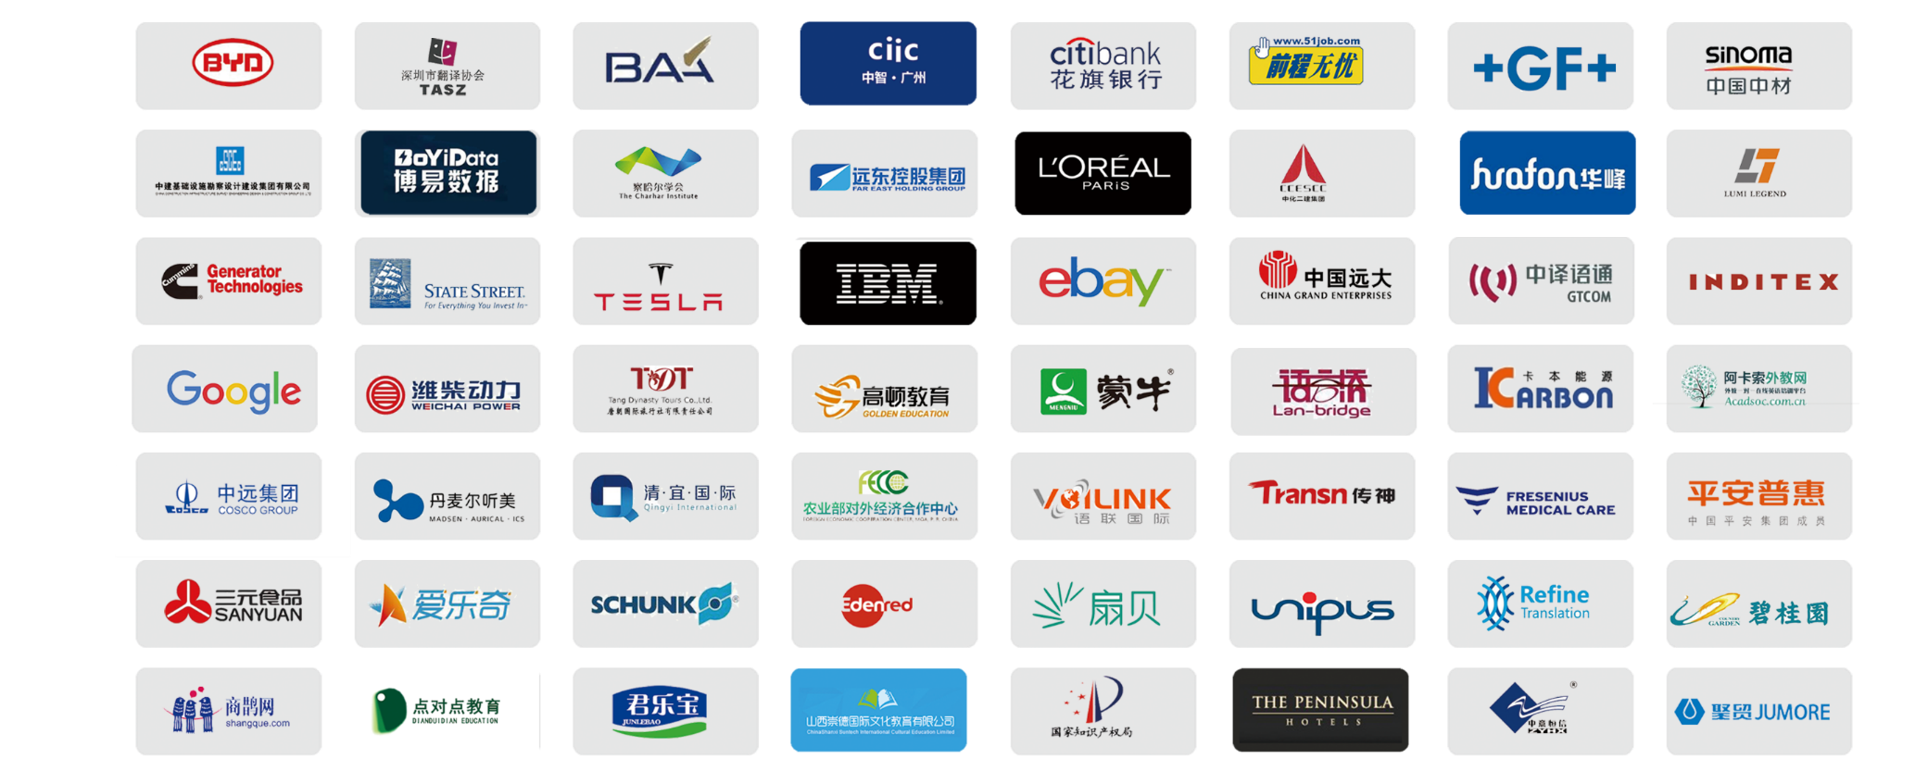
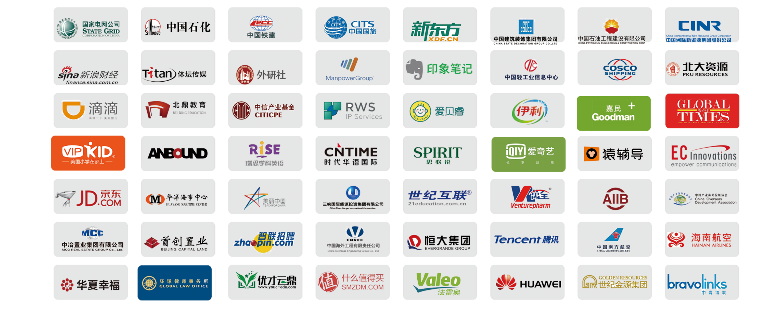
国才校企案例 ｜ 多维促动 师生共赢
04求职就业-绿色通道

Slide 22
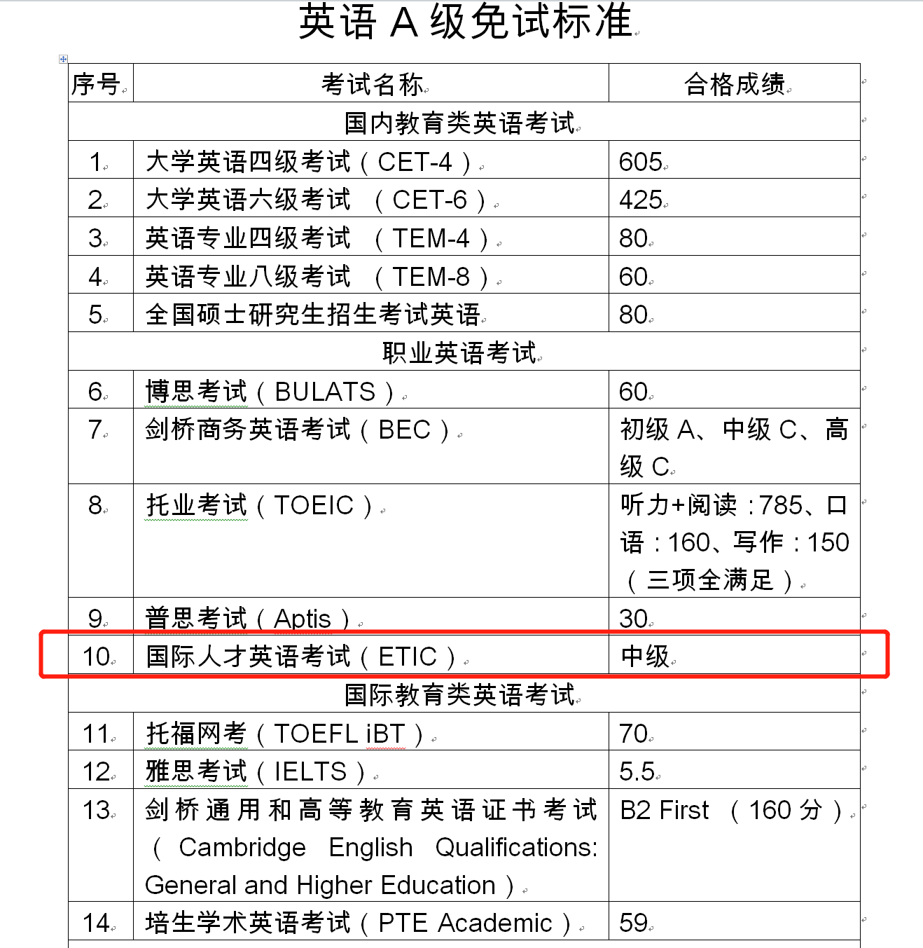
喜报：中石油已将国才纳入海外人才派遣评价体系
在国家“一带一路”战略的推动下，中国企业对海外的投资表现活跃，一大批企业已经具备走向世界的能力。我国企业想要在国际竞争中赢得先机，必须要解决国际化人才、海外人才派遣的问题，才能将人才优势转化为科技优势、产业优势。
企业的国际化人才既有语言要求，还有对当地文化市场的深刻了解，同时还要具备业务发展能力，管理能力等等……具备国际化适应力、国际化视野、跨文化沟通、通晓国际政策、有国际战略眼光与处理国际关系能力的复合型人才……这些能力是全方位的，要求远远大于在本土发展的同一职级。

Slide 23
喜报：华为欲将国才纳入海外人才派遣评价体系
以往证书：
托福、雅思、托业、PTE、WET
渴求国才为其提供考评服务：
国产替代（立足中国、沟通世界）
灵活定制（考试形式、考试频次）

Slide 24
英语类考试对比图
考试名称 | 考查能力 | 目标人群 | 考试形式 | 定价
国才 | 考查国际人才核心素养，包括 “国际视野与协商合作的能力”、 “分析问题与解决问题的能力”、 “跨文化理解与表达的能力”。 | 在国际职业环境中使用英语交流的非母语人士 | 机考 （口头沟通+书面沟通） | 初级￥280； 中级￥380； 高级￥580。
四六级 | 对大学生的英语学术能力进行客观、准确的测量， 为提高我国大学英语课程的教学质量服务。 | 在校研究生、 本科生、 专科生 | 机考+纸笔考试 | 20元 - 40元不等。
托福 | 托福考试通过读、听、说、写，考查英语非母语使用者的英语使用和理解能力及是否已具备在英语语言环境中参加学术学习并在学习中取得成功所需的技能。 | 英语非母语使用者 | 网考/纸笔考 | 考试费用取决于考试的地点。 2020年中国大陆考试费用：￥1985。
雅思 | 雅思考试是一种较全面地针对听、说、读、写四项能力的、考查考生是否具备到英语国家学习、工作或定居的英语能力水平。 | 英语非母语使用者 | 纸笔考/机考 +真人对话（口试） | 雅思考试：￥2020； 用于英国移民和签证：￥2070； 生活技能类雅思考试：￥1550。
剑桥商务英语证书考试 | 考试内容与国际职场环境密切相关，考查听、说、读、写四项技能以及英语实际运用和交流的能力。 | 在国际职业环境中使用英语交流的非母语人士 | 纸笔考/机考 （听力、阅读、写作） +真人对话（口试） | 初级530元/人； 中级660元/人； 高级825元/人
托业 | 适用于职场环境，是对国际英语交流能力的评估。 商务活动只是其中一部分考查内容。 | 在国际职业环境中使用英语交流的非母语人士 | 听力阅读考试：纸笔考 口语写作考试：机考 | 听力阅读考试：￥608； 口语写作考试： ￥698

Slide 25
2023 年上半年考试安排
报名方式：
登录国才官网 http://etic.claonline.cn/ 注册、报考及缴费
扫码报名
报名时间：2022 年 10 月 18 日 —— 2023 年 4 月 10 日
开考科目和考试费用：
考试日期 | 考试时间 | 考试科目 | 报名费用
5月13日 （周六） | 9:00 – 10:30 | 国才初级 | 280元
 | 9:00 – 10:40 | 国才高级 | 580元
 | 14:00 – 15:50 | 国才中级 | 380元
 | 14:00 – 16:50 | 国才高端 | 1280元
5月14日 （周日） | 9:00 – 12:00 | 国才高翻（笔译） | 1580元
 | 14:00 – 14:30 | 国才高翻（交传） | 1580元
 | 15:00 – 15:30 | 国才高翻（同传） | 1580元

